Slide 1

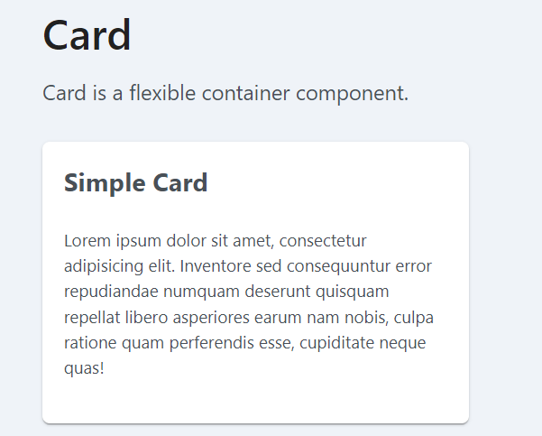
關於中心 > 中心宗旨
中心宗旨
本中心以促進社會創新創業、發展社企共好圈、培養具利他精神勇於開創新局之人才為宗旨，透過具對話與反思、整合與創新、視野與領導的教育實踐，為更美好的社會貢獻一份心力。

Slide 2
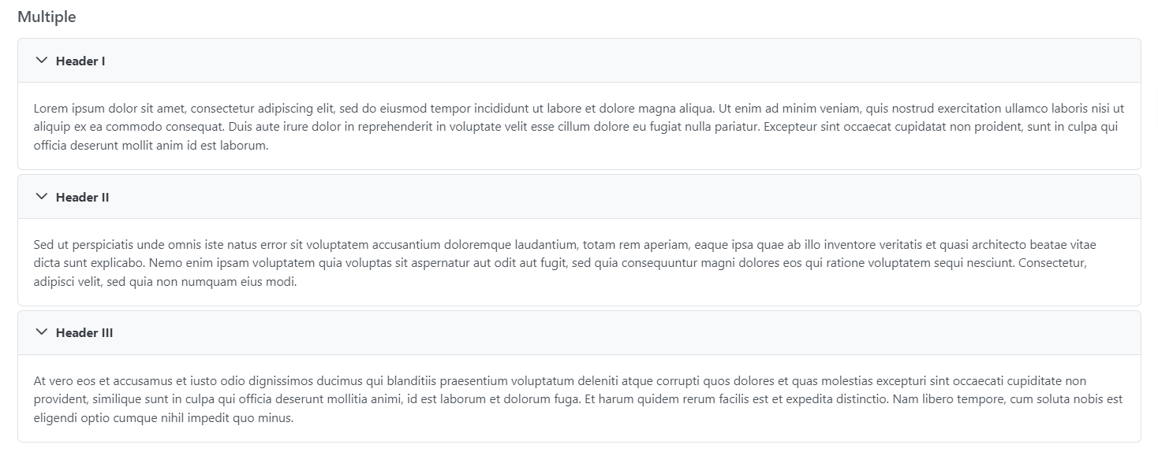
關於中心 > 主要服務
主要服務
發展社企共好圈
舉辦第一屆「社企永續聚落」年度策展活動(2022.11.5)，有12家社企參與，2023年11月將持續舉辦並擴大。 自2023年3月24日開始，每月第2與第4個星期五晚上在輔大國璽樓10樓進行永續社企共好小聚，歡迎各界同好參與交流。有興趣加入社企永續聚落活動者請洽研究中心李主任：200089m@gmail.com。
社會創業諮詢輔導
中心提供社企、NPO、社會創業團隊所需之ESG策略或創業相關之諮詢或協助轉介連結，並透過社企永續聚落互惠共好。有興趣加入社企永續聚落者請洽研究中心李主任：200089m@gmail.com。
社企實驗室
台東原民部落社會創業與教育 由夏侯欣鵬、楊長林、顏孟賢三位老師指導社企學生釋慧峰(演觀法師)、鮑素貞、張靜儀、魏彥騰、曾馨儀，立基於演觀法師與當地部落多年之友好合作關係，以及輔大社企的投入，自2023年開始以台東縣達仁鄉土坂部落為起點，與在地夥伴共同開展社會創業與教育。 食農善循環實驗計畫 由李禮孟與郭孟怡老師指導社企碩班陳安琪、高煥昇、左育潔、潘綾緹(數學系、永續社社長)、莊穎佳(食科系)以及企管系畢業專題學生，以彰化縣田中鎮產銷第8班生產之黑米與其副產品為元素，2022年9月創設社會企業「恩食生技」，進行食農產品開發與善循環行銷之實驗計畫。 永續影響力大使社 社團成立於111學年度，社團宗旨為透過各種探究學習、跨界連結及師生共創等方式，促進校園內外對永續的態度、認知與行動。永續社之創社緣起於李禮孟老師指導之2021年企管系畢業專題「與更好的未來相聚─創立永續社團」(組長為連育萱)，爾後由數學系潘綾緹與企管系林彥函擔任創社社長與副社長，李老師為社團行政指導老師，與社會業企研究中心及永續發展與管理研究中心合作開展永續議題與人才發展相關之專案與推廣活動。
國際合作
社企研究中心正與「阿彌陀佛關懷中心(Amitofo Care Centre)」建立合作關係。ACC是一個國際性的非政府組織，主要幫助非洲因貧窮戰亂、天災肆虐、愛滋蔓延而痛失父母的非洲兒童。發起人慧禮法師在1992年於南非建立南華寺，希望透過信仰與教育的力量，協助非洲幼苗開啟智識、陶冶品性，培養新一代的非洲人。ACC在2004年於馬拉威設立第一間孤兒院，並陸續於賴索托、史瓦帝尼、納米比亞、莫三比克，以及馬達加斯加建設兒童教育村，至2021年，七個院區總計收容1,432位兒童 (ACC官網：https://www.acc.org.tw/) 。

Slide 3
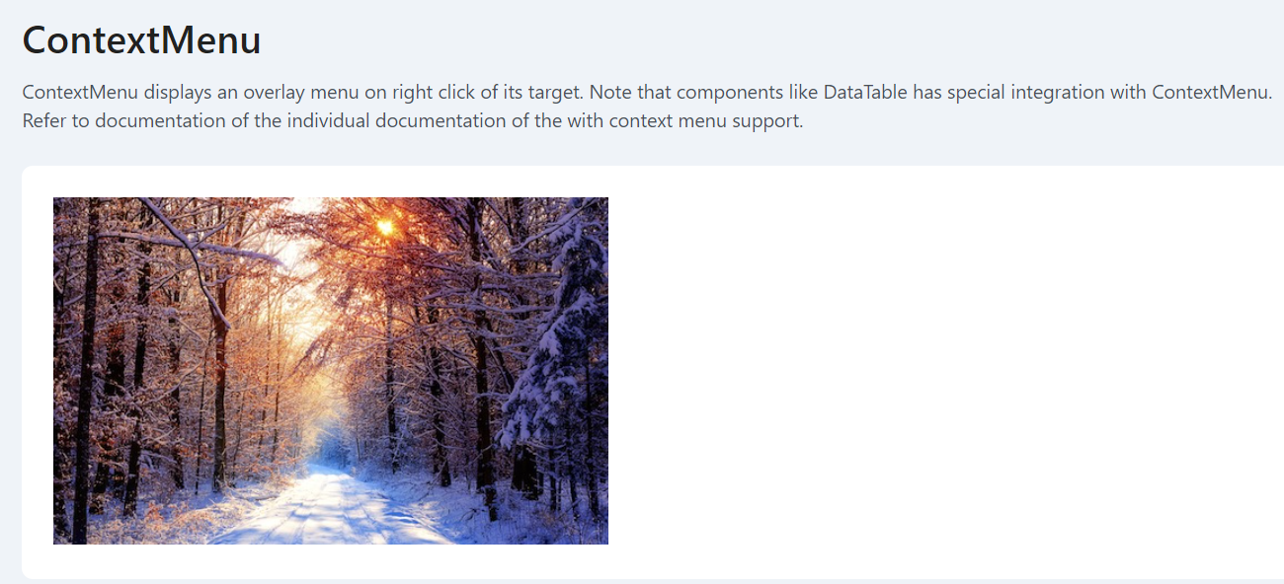


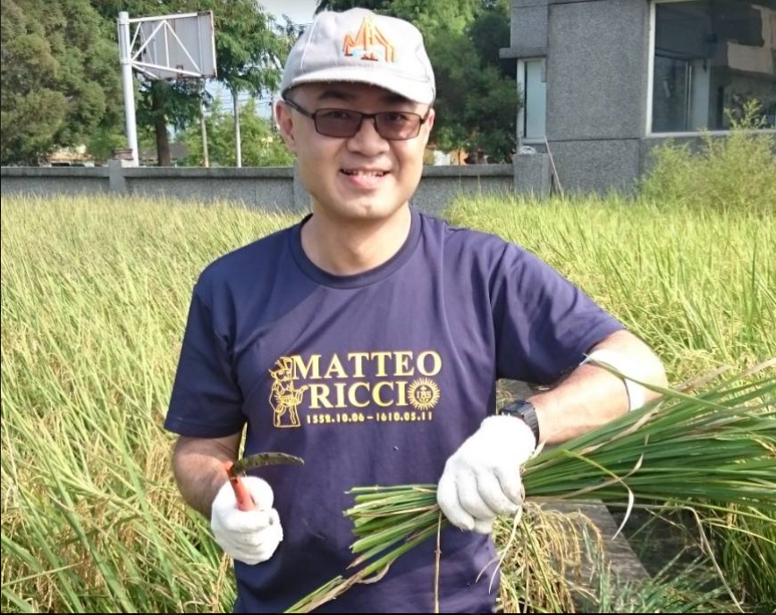
關於中心 > 中心成員
02-2905-2681
081638@mail.fju.edu.tw
企管系副教授 李禮孟
現職
恩食生技股份有限公司負責人
心對話國際文化交流協會理事長
公益CEO協會理事
國發會地方創生新北795青年培力工作站執行顧問
專長
社會企業、企業社會責任、非營利組織
管理、地方創生

Slide 4
社企永續聚落 >緣起與宗旨
所有的事情都有個開始，「2022輔大社企永續聚落」是2022年9月中在社企的課堂上由學生發想的，十幾位一年級學生來自各種背景，大家七嘴八舌，慢慢勾勒出他們心中的期待與想像，希望跟學長姐以及社企業者連結，促進社企的交流，創造一個體現利他精神的聚落。經過一個多月的討論與行動，完成了社企永續聚落的雛型，十二位精彩的社企俠客在聚落活動中分享了他們的故事與產品。
這聚落活動能在這麼短的時間就誕生，是社企學生的集體成果，特別是在111學年度「專案實作」這門課裡的十一位同學的投入：劉婷萱(總召)、宋昊霖、王琇賢、鮑素貞、林慧盷、張靜儀、釋慧峰、徐莞婷、王郁雯、左育潔、詹博丞。
「社企永續聚落」的宗旨是促進社企精神與實務的分享交流與串連，建立交流平台，提供產業媒合與招募工作夥伴的機會。這是初生之犢不畏虎的聚落首發活動，期待接下來持續傳承開展，為了更美好的社會而貢獻我們一分心力。

Slide 5
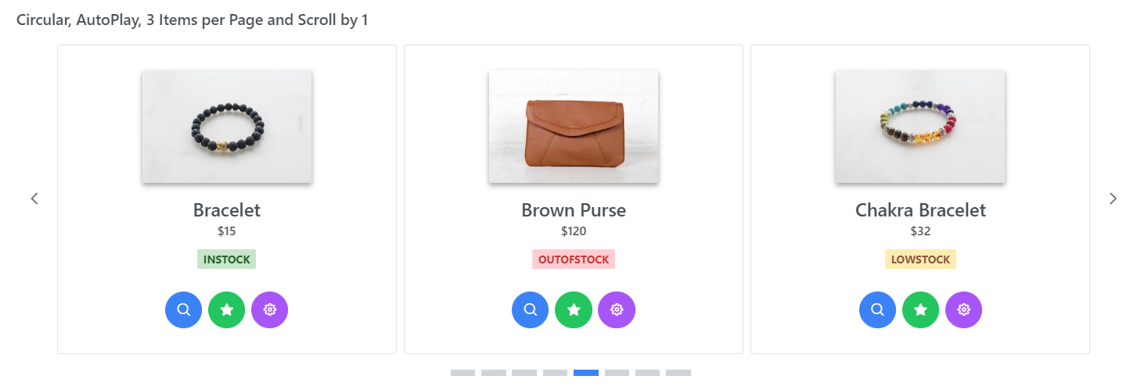




社企永續聚落 > 聚落成員
2022 社企永續聚落成員
SO BRIGHT手不盲
2022社企永續聚落手冊.pdf

Slide 6
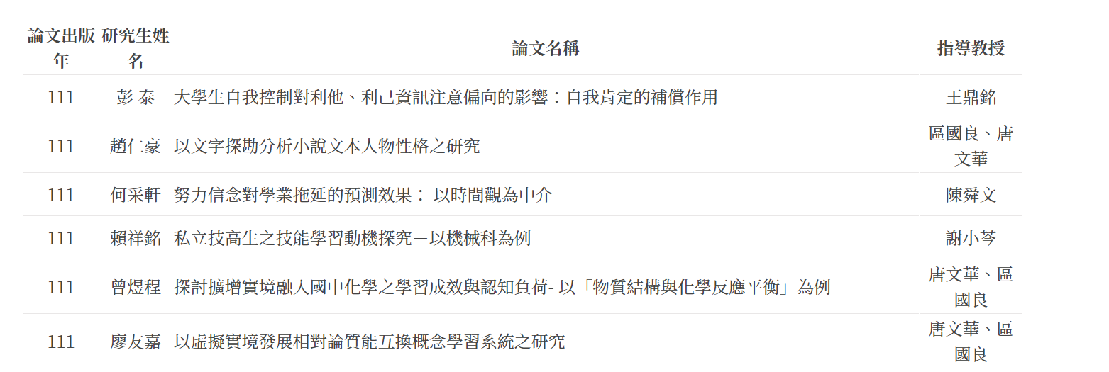
成果發表 > 碩士論文
https://ilst.site.nthu.edu.tw/p/412-1543-19777.php?Lang=zh-tw

Slide 7
最新消息(多一格成果發表)
Cms

Slide 8
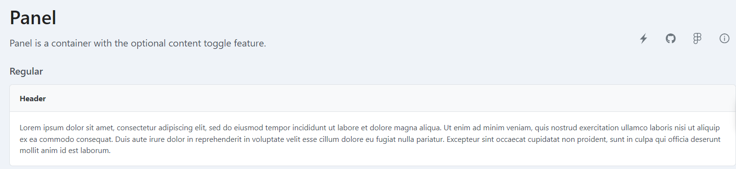
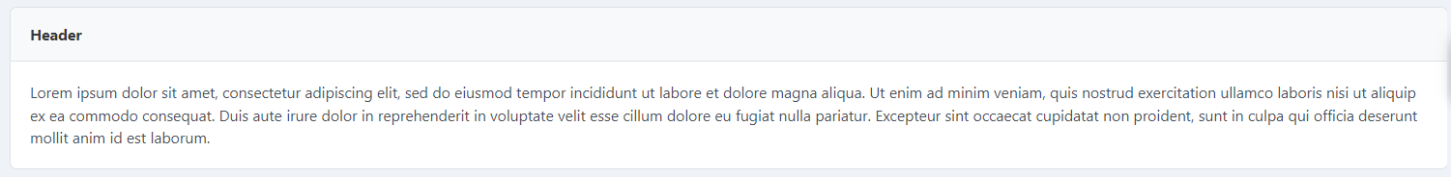
社企招生> 社企碩專招生資訊
輔仁大學社會企業碩士在職學位學程招生資訊
#年齡不拘免筆試
社會企業兼顧社會關懷與商業價值，課程跨三界（管理、社會、政策）、創五生（生產、生意、生活、生命、生態）。歡迎想要結合社會關懷與生涯提升的你，來到社企的園地開展人生新的經驗視野，培養多元管理與價值創造能力，為更美好的社會盡一份心力。
學生圖像
1.社企/社創新手 2.地方創生團隊打造商模 3.社區/社工/非營利組織夥伴轉換跑道 4.打造/推展/加入社企永續聚落共好圈 5.産銷合作社/里民服務/食農創生/政策倡議/永續ESG/多元文化 6.商業/專業人士10年內將退休或退而不休，貢獻社會，溫暖的輔大校園 7.有興趣了解結合社會關懷與商業營運的社企模式
◎每年12月下旬開始報名，歡迎提早與社企學程聯繫了解相關資訊。 ◎無大專同等學歷欲報名者，請儘速與社企學程聯繫協助評估是否合適申請「入學大學同等學力認定標準」(吳寶春條款)。
有興趣進一步了解請洽 Email: g0u@m365.fju.edu.tw
電話: (02) 2905-6458 (蘇秘書)
社企網頁: http://sem.fju.edu.tw/

Slide 9
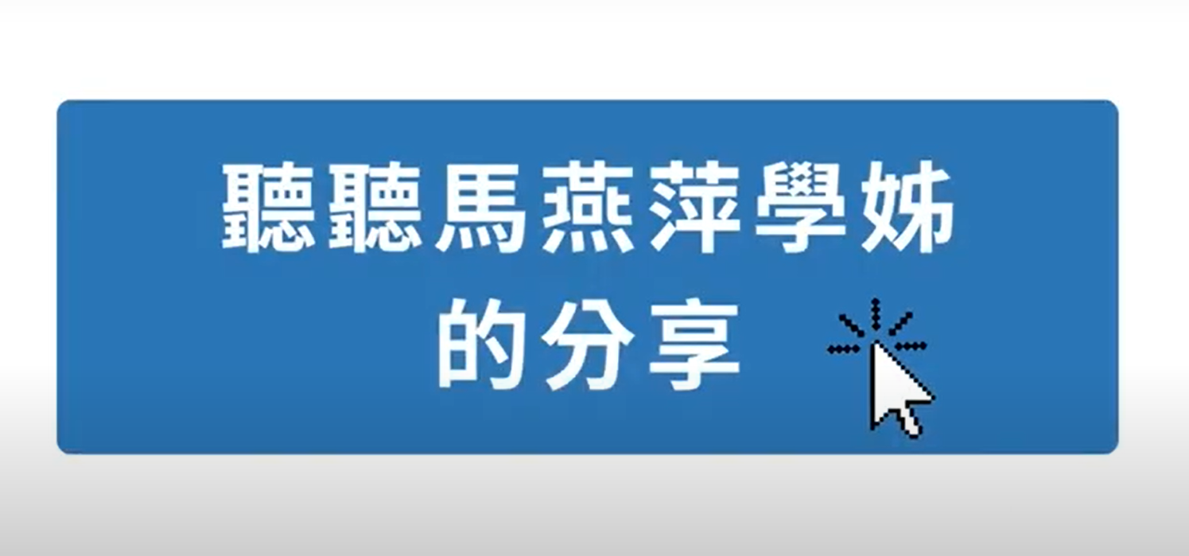
社企招生> 畢業生推薦
馬燕萍
臺灣原住民教育經濟發展協會秘書長
原風禮坊負責人
輔仁大學社會企業碩士在職學位學程畢業(第4屆)
https://www.youtube.com/watch?v=pWdGj66zojc
胡世和
胡家幸福蜂蜜社會企業負責人
輔仁大學社會企業碩士在職學位學程畢業(第3屆)
https://youtu.be/bssxqaMssDk

Slide 10
相關連結

